Slide 1
SYSG5 : Stéganographie LSB & zero-width characters

Slide 2
Introduction
Cacher de la donnée dans un autre support (image, audio, texte, etc.)
Deux techniques :
LSB : texte dans image
Zero-width characters : texte dans du texte

Slide 3
Sommaire
Sommaire
Introduction
LSB
Introduction
PNG
Bit de poids faible
Fonctionnement
LSB - En pratique
Encoder
Decoder

Slide 4
Sommaire
Texte caché dans du texte
Introduction
Wide chars
Zero width chars
Fonctionnement
Texte caché dans du texte - En pratique
Encoder
Décoder
Démo + commandes
Questions

Slide 5
LSB (less significant bits)

Slide 6
Introduction
Cacher du texte dans une image
Fonctionne uniquement avec des pixels d’images en RVB
Taille de la donnée limitée (⅜ de la taille de l’image en octets)
pas d’augmentation de la taille du fichier
Utilisation de la librairie libpng

Slide 7
PNG
Compenser limitations du GIF (propriétaire)
Implémentation simple
Composé de chunks (segments)
Pixels dans une matrice au format RVB

Slide 8
PNG : Structure
Magic number : 89 50 4E 47 (.PNG)
Segments
IHDR
IDAT
IEND

Slide 9
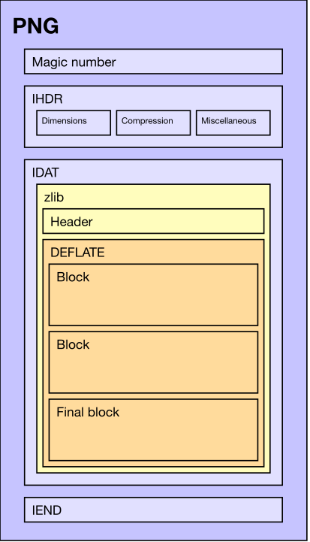
PNG : Structure

Slide 10
PNG : segments
Longueur : 4 octets
Type(IHDR, IDAT, IEND) : 4 octets
Données : <Longueur>
CRC : 4 octets

Slide 11
PNG : IHDR
Obligatoire et premier segment
Contient les infos du fichier :
Largeur
Longueur
Algorithme de compression
Type de couleur (RGB)
Profondeur des canaux de couleurs (8 bits)

Slide 12
PNG : IDAT
Contient la matrice de pixels de l’image
Possibilité d’en avoir plusieurs dans un fichier

Slide 13
PNG : IEND
Signifie la fin du fichier
Section donnée vide

Slide 14
PNG - Compression
Algorithme défini dans segment IHDR.
Par défaut Inflate/Deflate.
Sur le segment IDAT.
⇒ Utilisation de la librairie libpng quasi indispensable.

Slide 15
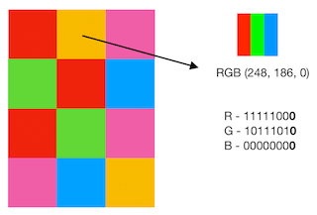
PNG : Structure IDAT

Slide 16
Pourquoi le bit de poids faible ?
(Voir colorTransform)

Slide 17
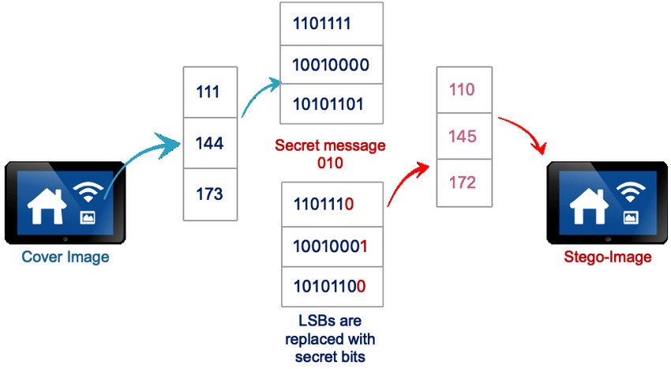
Fonctionnement
Utiliser le bit de poids faible

Slide 18
LSB - En pratique

Slide 19
Encodage : Étapes
Création du file descriptor.
Chargement du message dans un buffer.
Création des structures pour PNG (png_ptr, png_info).
Chargement des pixels de l’image dans un buffer.
Application du masque binaire + ajout du bit texte.
Ecriture du buffer image.

Slide 20
Encodage : Fonctionnement
<octet du canal> & 0xFE + <bit du buffer texte>
Ex. : 10010101 & 11111110 + 1 → 10010101
Ex. : 10010101 & 11111110 + 0 → 10010100
Ex. : 10010100 & 11111110 + 1 → 10010101

Slide 21
Encodage : Code
for(int i=0; i<img.height && counter<strlen(text)∗8; i++){
for(int j=0; j<img.width && counter<strlen(text)∗8; j++){
img.row pointers[i][j]=(img.row pointers[i][j]&0xFE)+img.txtBuff[counter];
counter++;
}
}

Slide 22
Décodage : étapes
Création du file descriptor.
Création des structures pour PNG (png_ptr, png_info).
Application du masque binaire.

Slide 23
Décodage : Fonctionnement
<octet du canal> & 0x01
Ex. : 10010101 & 00000001 → 00000001 → 1
Ex. : 10010100 & 00000001 → 00000000 → 0
Ex. : 10010101 & 00000001 → 00000001 → 1

Slide 24
Décodage: Code
for(int i=0; i<img.height; i++){
for(int j=0; j<img.width; j++){
if(counter%8==0 && counter!=0){
if(currentChar<127) printf(”%c”, currentChar);
currentChar=0;
}

Slide 25
Décodage: Code
currentChar=(currentChar<<1) | (img.row pointers[i][j]&0x01);
counter++;
}

Slide 26
Texte caché dans du texte

Slide 27
Introduction
Utilise des caractères zero-width.
Taille de la donnée à insérer illimitée.
Augmente la taille du fichier (taille du fichier + 16*taille de la donnée en octets).

Slide 28
Wide chars
Caractères sur 2 octets.
Englobant les caractères unicodes.
Conversion : L’T’
Utilisation de la librairie wchar.h

Slide 29
Zero width chars
Font partie des wide chars.
Ne prennent pas de place au niveau de l’interprétation texte.
Caractères non utilisés dans notre alphabet.

Slide 30
Fonctionnement
Utilisation de 2 caractères zero-width.
Un caractère ⇔ un bit de la donnée à cacher.

Slide 31
Texte caché dans du texte - en pratique

Slide 32
Encodage : Étapes
Ouvrir un file descriptor pour le fichier qui va stocker la donnée.
Lire les bits du texte à cacher dans un buffer.
Boucler sur les bits du buffer texte et les interpréter en zero-width chars.
Ajouter les zero-width chars à la fin du fichier texte.

Slide 33
Encodage : Fonctionnement
ZWNJ=0x200c → représente le 1 binaire
ZWS=0x200b → représente le 0 binaire
‘h’ → 01101000 → ZWS | ZWNJ | ZWNJ | ZWS | ZWNJ | ZWS | ZWS | ZWS
ZWS | ZWNJ | ZWNJ | ZWS | ZWNJ | ZWS | ZWS | ZWS → file.txt

Slide 34
Encodage : Code
wchar t zwnj=0x200C; //zero−width non joiner represents 1
wchar t zws=0x200B; // zero−width space represents 0
textinfos.txtPtr=fopen(textinfos.path, ”rw+”);

Slide 35
Encodage : Code
void addToFile(char bin){
if(bin==1){
fputwc(zwnj, textinfos.txtPtr);
}else{
fputwc(zws, textinfos.txtPtr);
}
}

Slide 36
Encodage : Code
for(unsigned i=0; i<textinfos.size; i++){
addToFile(textinfos.txtBuff[i]);
}

Slide 37
Décodage : Étapes
Ouvrir un file descriptor pour le fichier qui contient la donnée.
Parcourir le fichier jusqu’à tomber sur le premier caractère zero-width (ZWNJ ou ZWS).
Boucler sur les caractères zero-width du fichier et les interpréter en bit.
Regrouper les bits en octets et afficher sous forme de caractères dans le stdout.

Slide 38
Encodage : Fonctionnement
ZWNJ=0x200c → représente le 1 binaire
ZWS=0x200b → représente le 0 binaire
file.txt → ZWS | ZWNJ | ZWNJ | ZWS | ZWNJ | ZWS | ZWS | ZWS
ZWS | ZWNJ | ZWNJ | ZWS | ZWNJ | ZWS | ZWS | ZWS → 01101000 → ‘h’

Slide 39
Décode : Code
wchar t zwnj=0x200C; //zero−width non joiner represents 1
wchar t zws=0x200B; // zero−width space represents 0
textinfos.txtPtr=fopen(textinfos.path, ”rw+”);

Slide 40
Décode : Code
wchar t val;
val=fgetwc(textinfos.txtPtr);
while(val!=zwnj && val!=zws && !feof(textinfos.txtPtr)){
val=fgetwc(textinfos.txtPtr);
}

Slide 41
Décode : Code
unsigned counter=7;
char currentChar=pow(2, counter)∗convertZw(val);
while(!feof(textinfos.txtPtr) && (val==zwnj || val==zws)){
counter−−;
val=fgetwc(textinfos.txtPtr);
currentChar+=pow(2, counter)∗convertZw(val);

Slide 42
Décode : Code
if(counter==0){
printf(”%c”, currentChar);
counter=8;
currentChar=0;
}
}

Slide 43
Décode : Code
unsigned convertZw(const wchar t val){
return val==zwnj;
}

Slide 44
Démo + Commandes

Slide 45
Démo + commandes
Démo :
make
Commandes :
make build
./steganography <zero−width | lsb> <decode | encode> <chemin fichier> <texte optionnel>

Slide 46
Des questions ?

Slide 47
Fin

